Slide 1

將 Wikipedia 文本內容匯出成 DocuXML
2018/11/06
r06922086 資工所 林凡煒 r06922024 資工所 宋品賢
r07922037 資工所 陳泓文
r07922167 資工所 李冠緯
r07944037 網媒所 陳耀

Slide 2
動機與目的
1
大綱
資料結構
2
Outline
問題與方法
3
結論
4

Slide 3
動機與目的

Slide 4



動機與目的
動機
DocuSky 的特色在於能個人化，可以依個人的需求進行材料的整理與分析。
所以 DocuSky 若能介接其他平台上的文本，便可以提供人文學者利用 DocuSky 上的工具應用在更多的資料上。
而目前其中一個最大的文本資料庫就是現在的維基百科，若是能將兩者之間產生連結，就能提供人文學者更豐富的資料。
目的
希望能在這次計畫當中，實現一個簡易操作的工具。
讓人文學者能利用此工具，將選定的維基百科文本，下載並建構成 DocuXML 檔。
以利後面研究作使用。

Slide 5
資料架構

Slide 6
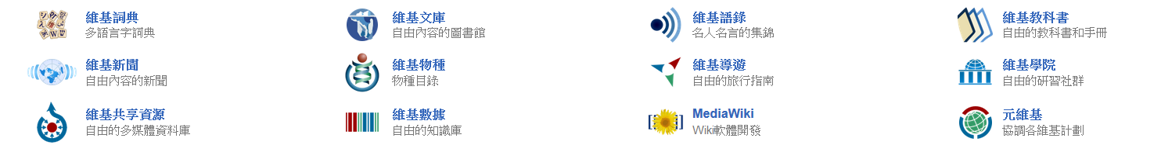
維基百科 (I)
維基百科是一個多語言、內容自由、任何人都能參與的協作計劃，其目標是建立一個完整、準確且中立的百科全書。 共有： 1,029,984篇條目。
維基百科基金會下還有其他數個多語言、內容開放的維基計畫，其中維基文庫有 295,199 篇文檔：

Slide 7
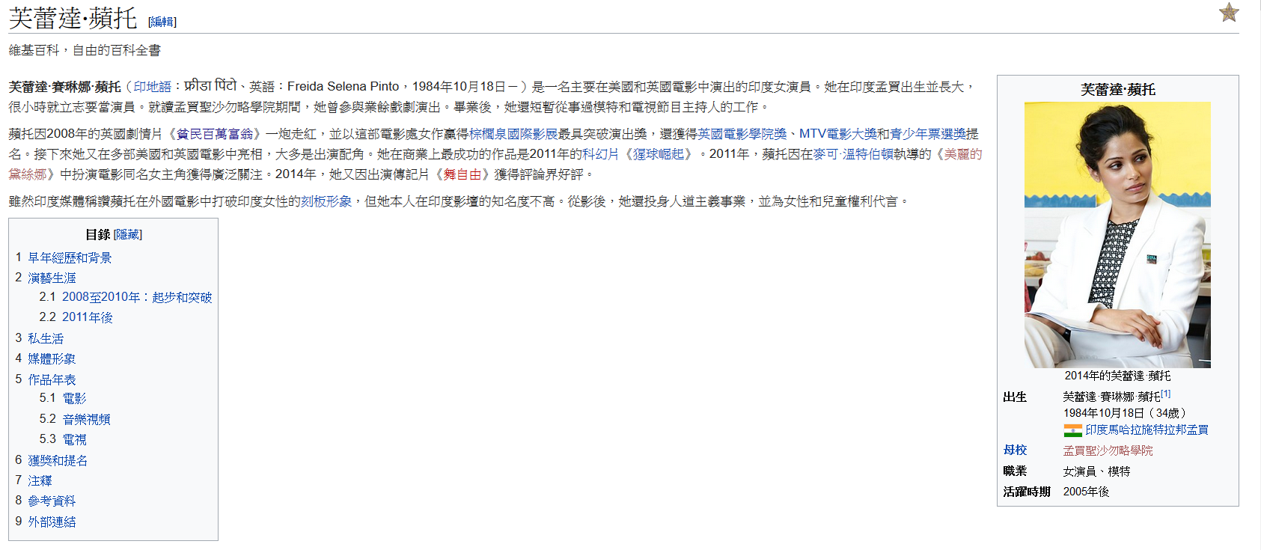
維基百科 (2)
2. 條目文本資料
1. 條目名稱
4. 條目格式資料
3. 條目目錄

Slide 8
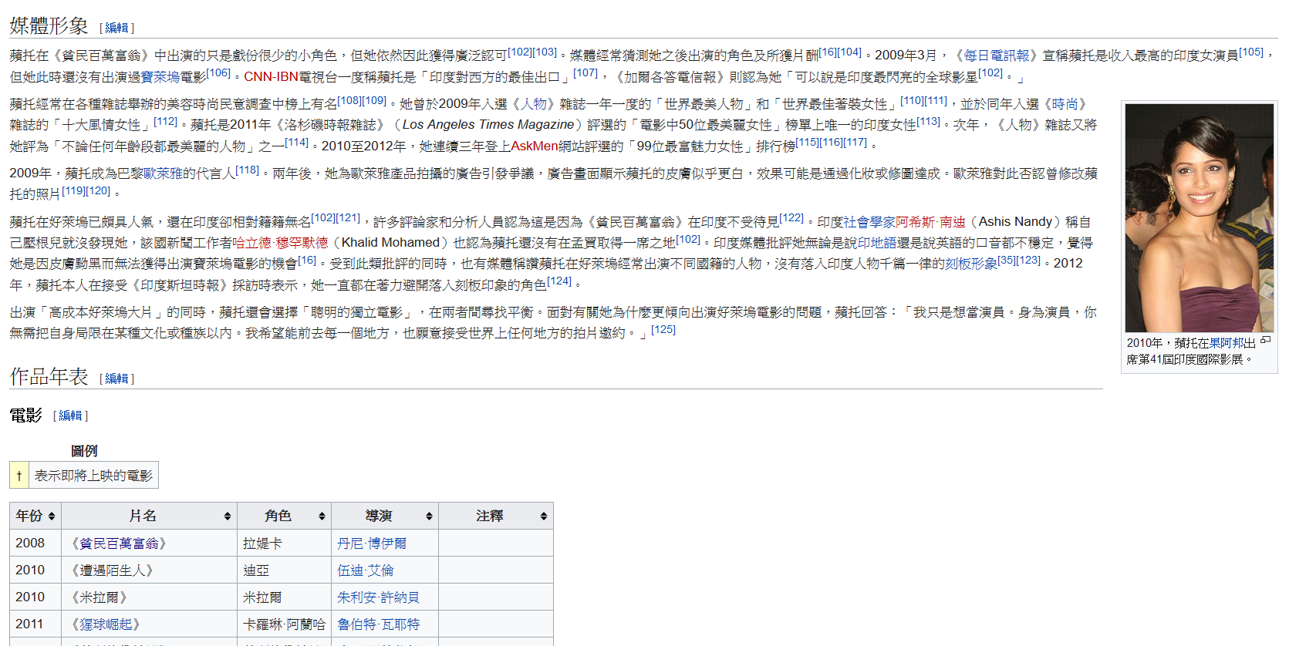
維基百科 (3)
5. 補充資料、圖片
6. 條目表格資料

Slide 9
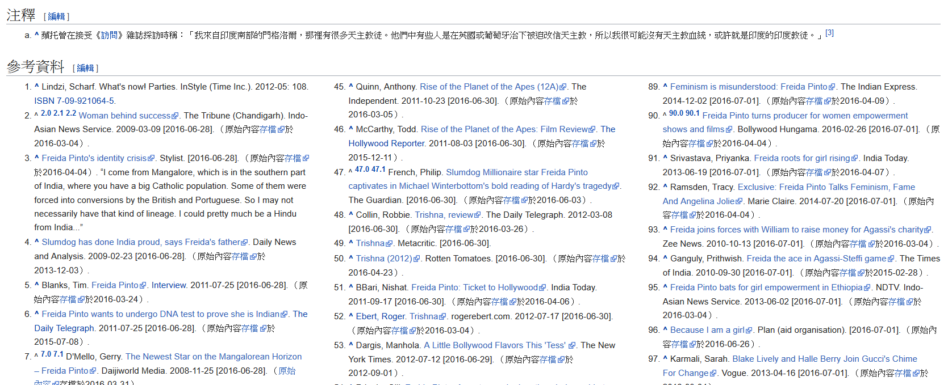
維基百科 (4)
7. 條目注釋
8. 參考資料

Slide 10
DocuXML(1)
reference: DocuXML 2.0 Scheme
DocuXML 是 DocuSky 建構資料庫的一種 XML文件格式。
基本結構：
<ThdlPrototypeExport>
<corpus name=[CORPUS_NAME]> # 文獻集詮釋資料
<metadata_filed_settings/> # 文獻集下詮釋資料的名稱
<feature_analysis/> # 使用者自訂標籤 Udef_
</corpus>
…
<documents> # 文件資料
<document filename=[DOC_FILENAME]> #單一文件資料
<corpus/> # 文獻集名稱
<doc_content/> # 文本內容
<xml_metadata/> # 使用者自定義詮釋資料
==================
<!–- 其他詮釋資料欄位 -->
==================
</document>
…
</documents>
</ThdlPrototypeExport>

Slide 11
DocuXML(2)
reference: DocuXML 2.0 Scheme
文獻集詮釋資料標籤 ( <corpus name=[CORPUS_NAME]> ) 主要包含兩種標籤 (tag)：
一、<feature_analysis>：
1. 此標籤包含了屬於該 corpus 的文獻所含有的使用者自定義標籤。
2. 幫助使用者做後分類。
3. 子標籤格式： <tag name=“Udef_XXXXX” type=“contentTagging”/>。
二、<metadata_filed_settings>：
1. 描述了各項標籤在後分類時所顯示的名稱，例如：
<author>立契者</author> 表示後分類標籤在顯示時為「立契者」。

Slide 12
DocuXML(3)
reference: DocuXML 2.0 Scheme
單一文件資料標籤 ( <document filename=[DOC_FILENAME]> ) 主要包含詮釋資料標籤與內文標籤，以下分四項做介紹：
一、<corpus number=“1”>(必填)：
1. 文獻集名稱。
2. number 屬性，可指定文件屬於第幾個文獻集。
二、<doc_content>(必填)：
1. 內文 XML。
2. 內文下含其他段落標籤( Paragraph ) 或是標記分析標籤：
<LocName>： 標記地名
<PersonName>： 標記人名
<SpecificTerm>： 標記官名或其他特殊詞彙
<Date>：標記時間
<Udef_XXXX>：使用者自定義標籤

Slide 13
DocuXML(4)
reference: DocuXML 2.0 Scheme
三、<xml_metadata>：
1. 使用者自定 metadata 標籤。
四、其他 metadata 標籤，分三類：
1. 文件來源資訊標籤
2. 文件時間資訊標籤
3. 文件地理資訊標籤

Slide 14
問題與方法

Slide 15
系統流程圖
Step 2
Step 3
Step 1
抓取 Wikipedia
的文本內容
解析文本內容
擷取 meta-data
轉換 DocuXML
提供建庫與下載

Slide 16

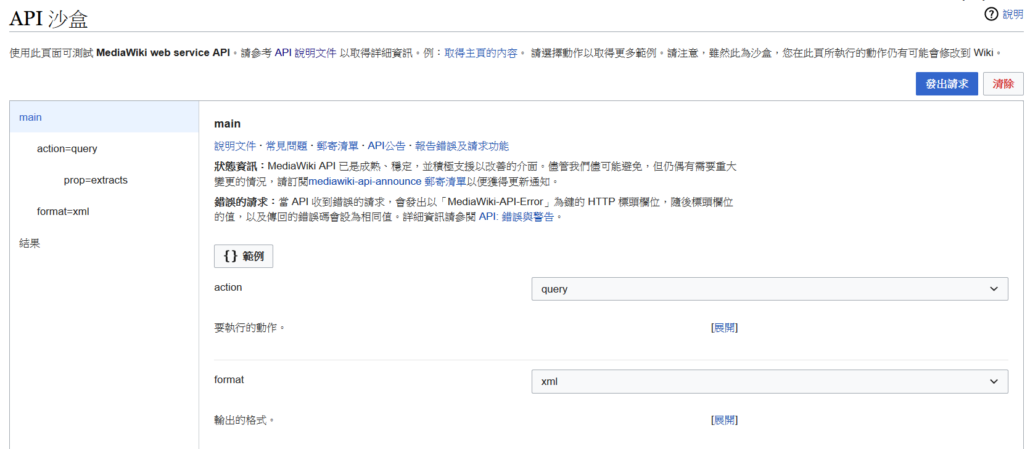
抓取維基百科文本內容 (1)
MediaWiki
MediaWiki 是維基百科在使用的 opensource 套件，用 PHP 語言寫成。
可以透過底下提供的 API 取回網頁文本資料。

Slide 17
抓取維基百科文本內容 (2)
MediaWiki
主要參數設定如下：
action=query // 執行查詢的行動
format=xml // 回傳 XML 格式的檔案
curtimestamp // 回傳當前查詢時間
props=extracts //回傳純文字或受限的指定頁面 HTML 匯出
titles // 查詢的頁面標題

Slide 18
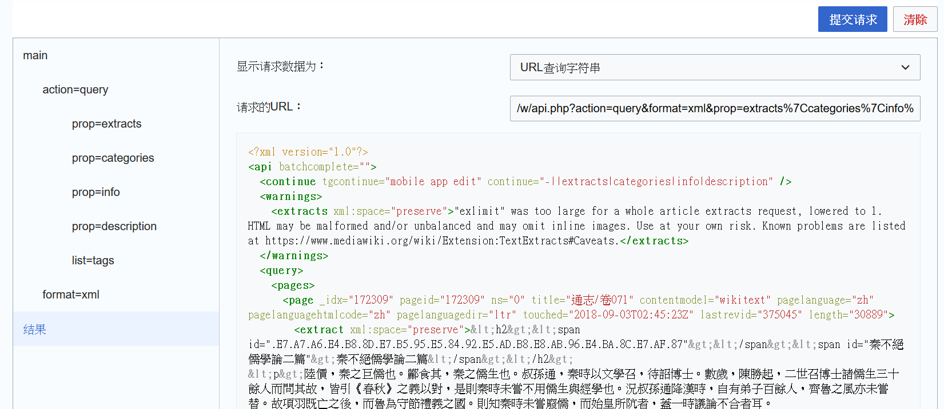
抓取維基百科文本內容 (3)
MediaWiki

Slide 19
DocuXML 與其格式對應
CORPUS_METADATA
<corpus name=[提供使用者輸入]>
<feature_analysis/> # 提供使用者輸入自定義 Tagging
<metadata_field_setting/> # 提供使用者輸入後分類名稱
</corpus>
DOCUMENT
<document filename=[條目拼音名稱]>
<doc_content> # 該條目文本內容
<topic>: # 條目名稱
<xml_metadata>
<reference/> # 參考的資料來源
<related_field/> # 文本出現的連結與其內容
</xml_metadata>

Slide 20
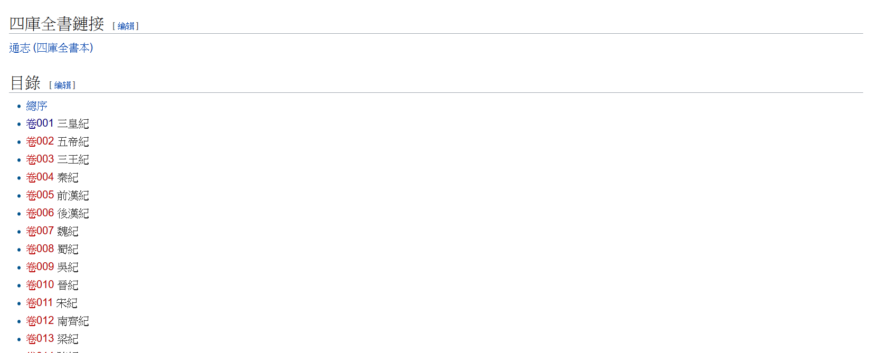
問題
1. 若是只查詢通志，只會回傳目錄的頁面

Slide 21
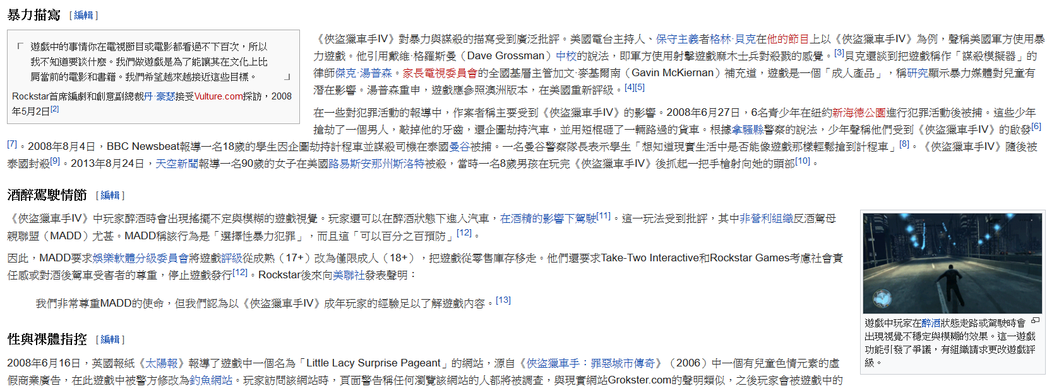
問題
2. 除了主要文本內容外，無法擷取旁邊欄位資訊。

Slide 22
結論

Slide 23

結論
1. 可能還是需要寫爬蟲，爬取整個文獻集內容。
2. 若是 API 無法取得完整資料，便另外要對 HTML 做 Parsing ，處理額外欄位資訊。
3. 可以提供一些 User Defined Tagging 的選項，幫助使用者在建庫時自動 Tagging。

Slide 24
感謝您的聆聽
THANK YOU

